Slide 1
Arnaud DUPONT
Exemple d’ePortfolio
Demande de stage – Université de Poitiers

Slide 2
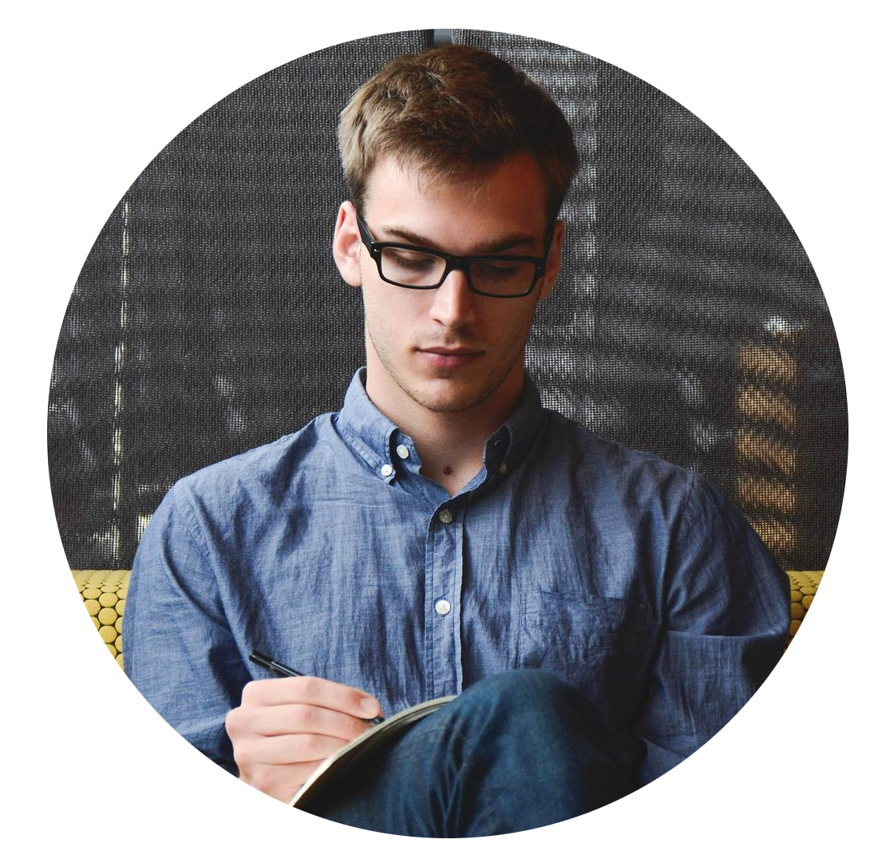
Présentation
Bienvenue sur la page Web de mon ePortfolio !
Il héberge une sélection de mes travaux et de traces de mon parcours durant mes études à l’université de Poitiers.
Ce ePortfolio vous offre la possibilité de voir de plus près mes méthodes de travail, les moyens mis en œuvre pour la réalisation de mes projets et d’examiner les liens qui se tissent entre mes engagements universitaires et ma vie étudiante.
Je vous invite à explorer cette page en espérant que vous aurez une meilleure idée de qui je suis à travers mes travaux et mes écrits.
Arnaud Dupont
21 ans

Slide 3
À propos de moi
Je m’appelle Arnaud DUPONT. Je viens de terminer mon cursus de licence Chimie parcours Chimie et applications (CA) à l’Université de Poitiers, mon objectif est de devenir ingénieur biochimiste. J’ai acquis durant mes études universitaires des compétences dans les domaines de la chimie générale, inorganique, organique, analytique et industrielle. Lors de ma licence, j’ai pu effectuer un stage au laboratoire du CHU de Poitiers où mes missions consistaient à doser des métaux dans le sang et le plasma par spectrométrie d'absorption atomique au laboratoire de biochimie.
Je suis actuellement engagé en tant que bénévole à l’AFEV. Ainsi, je donne des cours de chimie à des collégiens. Aider les autres a toujours été une de mes valeurs, car au-delà des efforts personnels de chacun, je conçois la réussite aussi comme un travail d’équipe exigeant de la rigueur et de l’organisation. Mes études à l’université de Poitiers m’ont permis d’acquérir des bases solides pour maîtriser les concepts pour aborder et résoudre des problèmes dans les domaines de la chimie organique, inorganique et/ou de la chimie physique et analytique, utiliser les appareils et les techniques de mesure les plus courants en laboratoire dans les différents domaines de la chimie, identifier et mener en autonomie les différentes étapes d’une démarche expérimentale.
Ouvert et enthousiaste, j’ai une passion pour la photographie que je développe en parallèle avec des activités sportives de plein air. J'espère que vous prendrez plaisir à parcourir mes projets présentés dans ce ePortfolio et de me connaître davantage à travers mes meilleures réalisations. Enfin, je travaille depuis le début des mes études en tant que préparateur de commande en enseigne de grande distribution. Cela m’a appris à me motiver, à être dynamique et acquérir une aisance relationnelle.

Slide 5
Mes objectifs
Objectifs à court terme
Objectif à long terme
Terminer mes études en Master avec une mention bien
Consacrer plus de temps à mon engagement associatif
Faire plus de sport et éviter la procrastination
Intégrer une équipe au sein d’un laboratoire
Piloter un projet dans le milieu de la santé et par l’innovation thérapeutique
Organiser une exposition photographique en y exposant mes réalisations

Slide 6
Mes projets
Travaux réalisés dans le cadre des études
Rapport de stage
Présentation vidéo
Le réel rapport à cette adresse : http://storage.canalblog.com/40/10/1018094/77855034.pdf

Slide 7
Mes projets
Travaux réalisés dans le cadre des études

Slide 8
Mes projets
Apprentissage extra académique
Centres d’intérêt
Voyages
Expériences professionnelles

Slide 9
Mes projets
Apprentissage extra académique
Dans le cadre de mon bénévolat à l’AFEV en tant que professeur, j’accompagne des collégiens qui à un moment de leur année peuvent se trouver en difficulté en chimie. C’est une expérience qui s’enrichit quotidiennement par les discussions et les échanges avec les professionnels et les doctorants.
Expériences professionnelles

Slide 10
Mes projets
Apprentissage extra académique
Dans le cadre de mes hobbies, je suis passionné par la photographie. Qu’il s’agisse de photographier la nature, ou les ruelles de Poitiers, de faire des portraits de personnes qui me sont connues ou inconnues, j’espère pouvoir monter un jour une exposition avec mes meilleures réalisations.
Actuellement, j’alimente ma page Instagram, c’est un peu mon portfolio d’artiste, avec des feed reprenant uniquement des portraits d’art noir et blanc. Lien : https://www.instagram.com/arnaud_dupont/
Centres d’intérêt

Slide 11
Mes projets
Apprentissage extra académique
Au cours de ma troisième année de licence, j’ai eu l’opportunité de réaliser un court séjour à Londres pour un court séjour linguistique. C’était une expérience inoubliable lors de laquelle, j’ai pu mettre à l’épreuve mon niveau d’anglais, mais aussi de profiter de ce séjour pour visiter les lieux historiques de cette belle ville dynamique.
Voyage

Slide 12
Certifications et badges numériques
Certification PIX
Open Badges
Certification TOEIC
Participation MOOC « La métabolomique : enjeux technologiques et scientifiques »
Certification écri+

Slide 13
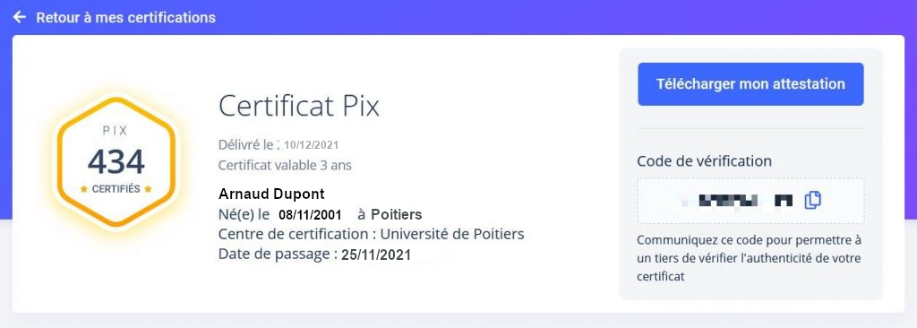
Certification PIX

Slide 14
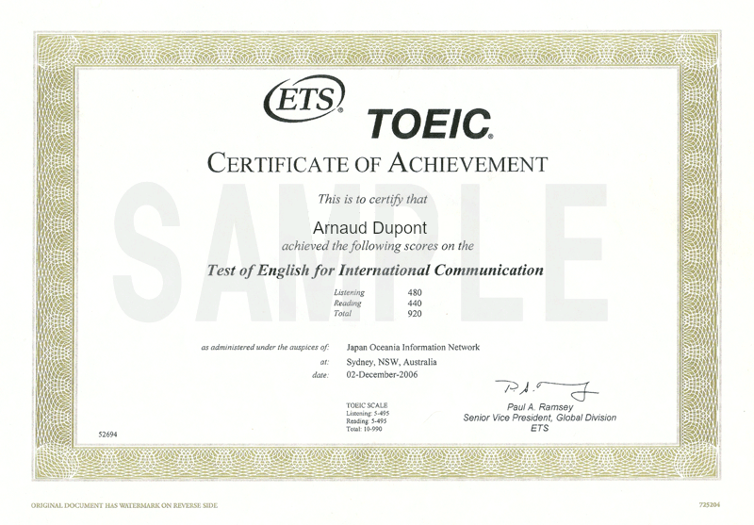
Certification TOEIC

Slide 15
Open Badge – Université de Poitiers
Open badge Gestion de projet
Open badge Projet international

Slide 16
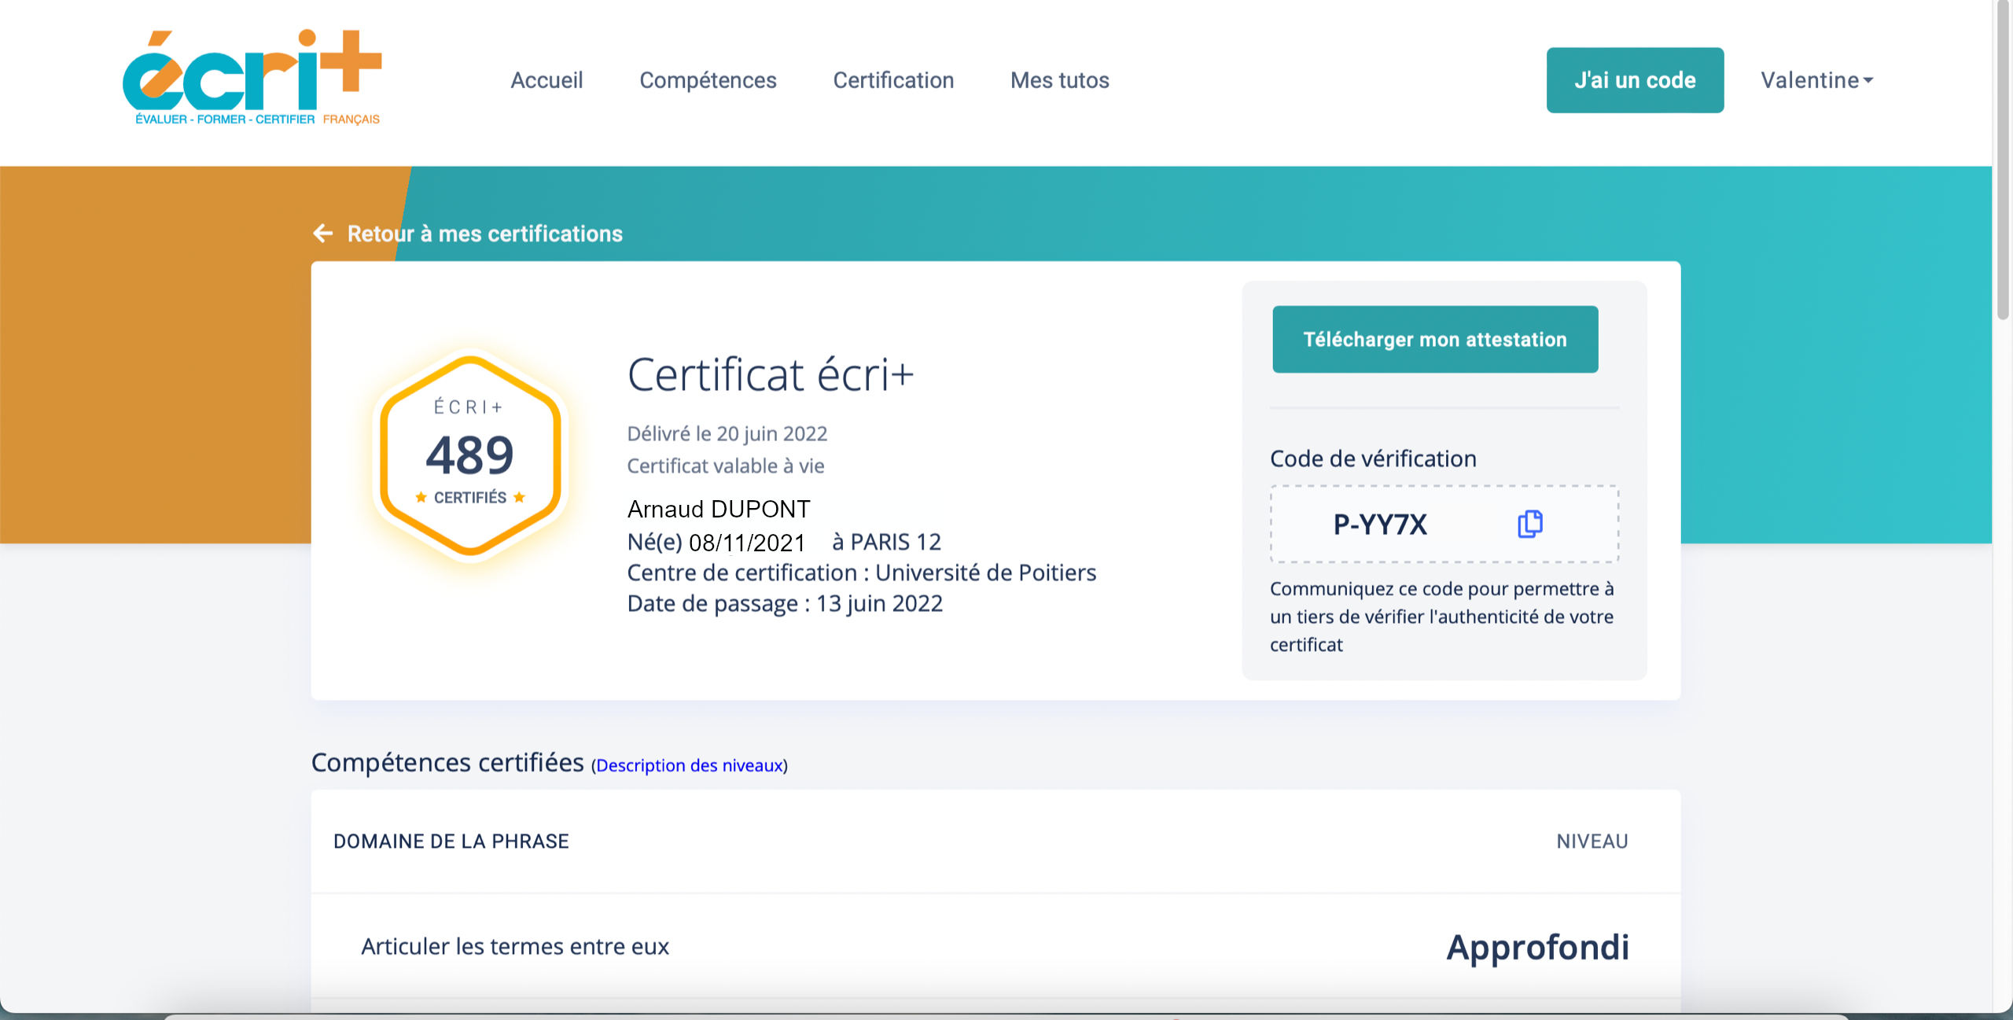
Certification écri+

Slide 17
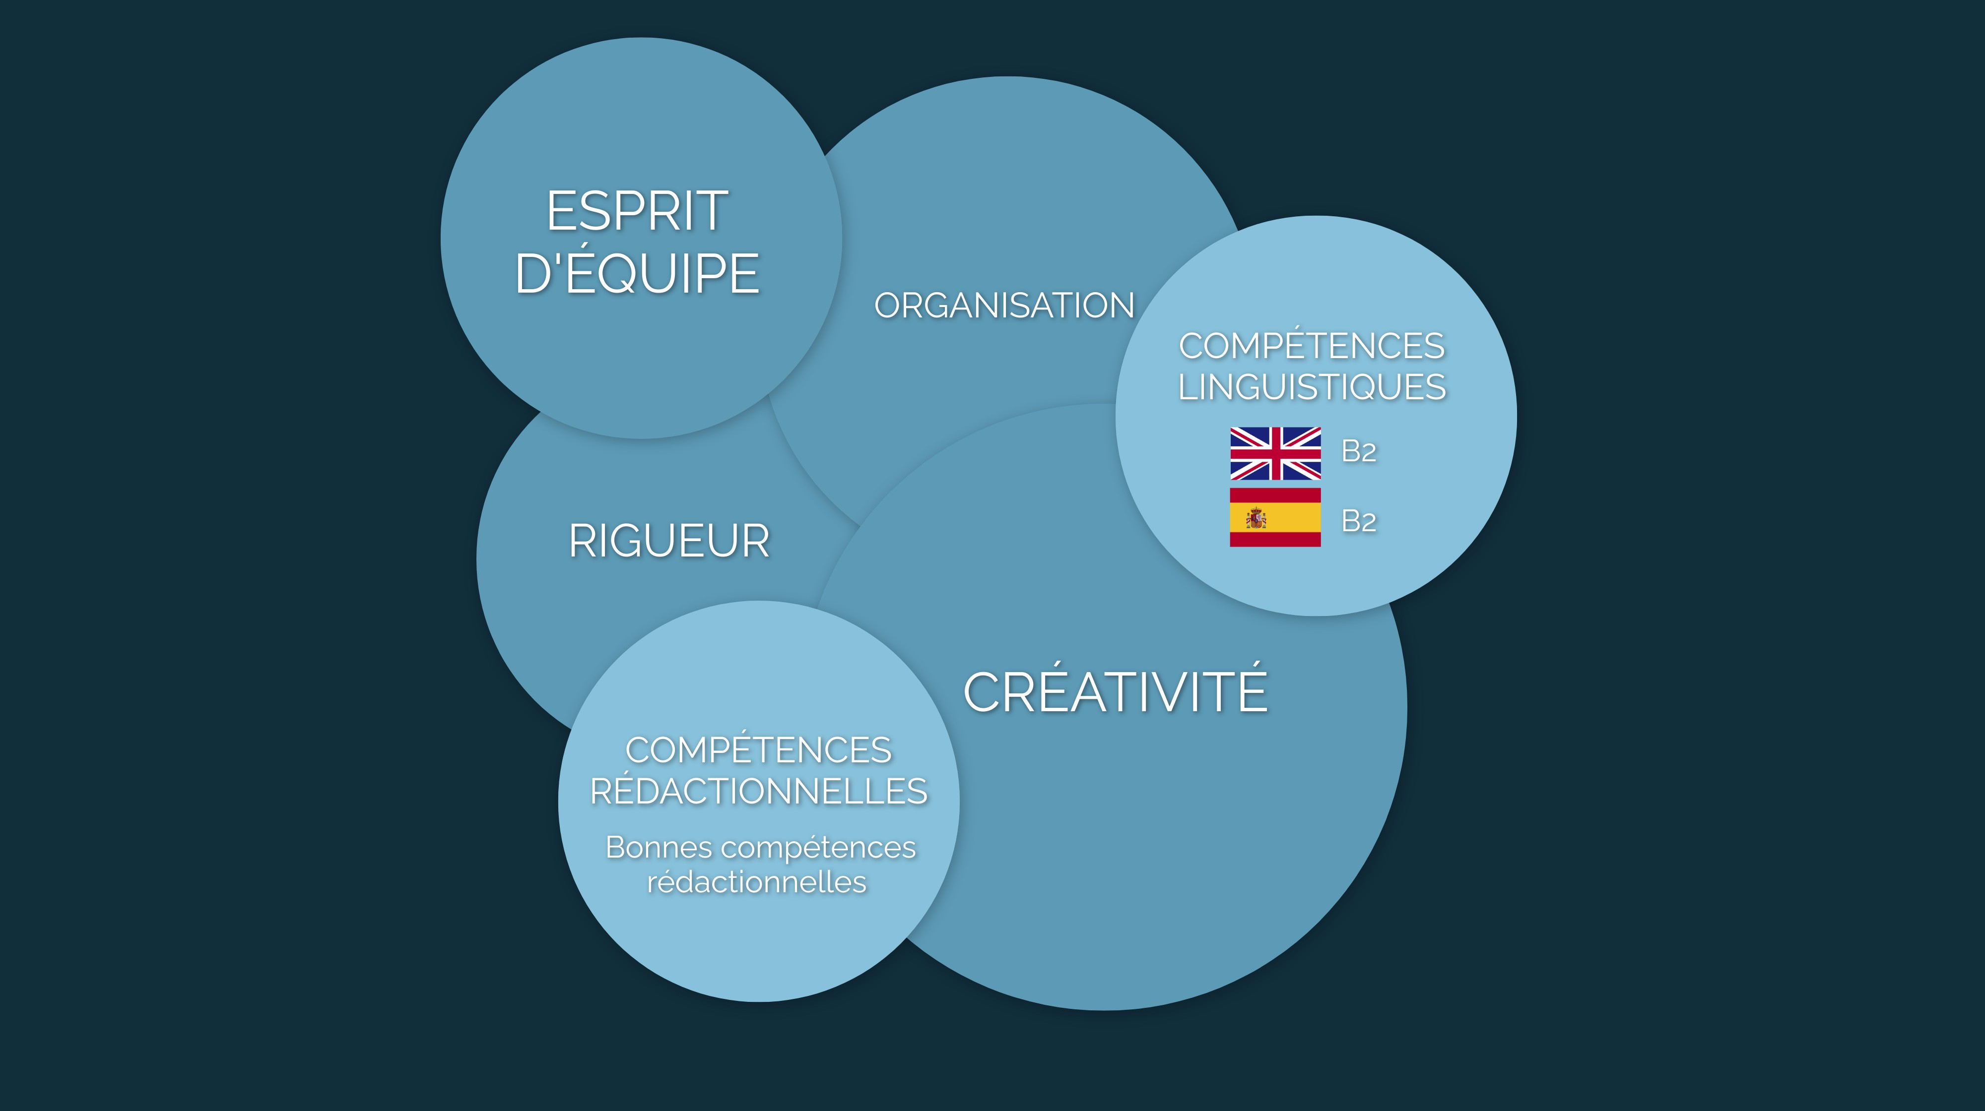
Mes atouts

Slide 18
Mes compétences scientifiques
Chimie organique :
Initiation aux composés organométalliques
Connaissances en synthèse et modélisation moléculaire
1
Chimie inorganique :
Initiation à la diffraction de rayons X
Bonnes connaissances en Cristallochimie
2
Utiliser les appareils et les techniques de mesure :
• Spectroscopie RMN
• Spectroscopie infrarouge
• Spectrométrie de masse
• Spectroscopie UV-Vis
3
4
Identifier et mener en autonomie les différentes étapes d’une démarche expérimentale

Slide 19
Recommandations
Un extrait (un paragraphe) par le tuteur lors du stage au CHU de Poitiers
« Curieux et dynamique, Arnaud Dupont, a rejoint l’équipe au sein du laboratoire en septembre 2021 jusqu’en septembre 2022. J’ai eu le plaisir de travailler avec Arnaud sur plusieurs projets, dont les dosages de métaux dans le sang et le plasma. J’ai particulièrement apprécié son esprit d’équipe et son efficacité au regard des objectifs fixés ».
Un extrait (un paragraphe) par le directeur de l’AFEV lors du stage chez i-Médias
« Arnaud Dupont a montré des qualités d’adaptation à notre environnement et à nos méthodes de travail : travail en autonomie, travail en binôme, élaboration d’un plan de formation, son attention aux suivis des élèves et sa capacité d’écoute. »

Slide 20
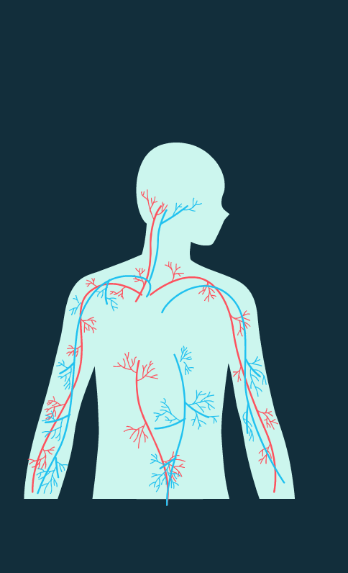
Contacts
Adresse mail : arnaud.dupont@etu.univ-poitiers.fr
Adresse : 15 rue de l’Hôtel Dieu, TSA 71117,
86000 Poitiers
Téléphone : 07 46 48 00 00

